Slide 1
Проект “Кулинарная книга”
Выполнил Власов Николай Алексеевич

Slide 2
ВВЕДЕНИЕ

Slide 3
Основной идеей проекта является создание приложения, которое заменит любителям готовить их бумажные носители.

Slide 4
Проект создан для упрощения поиска и хранения рецептов.

Slide 5
РЕАЛИЗАЦИЯ

Slide 6
Для реализации идеи своего проекта я использовал базу данных SQLite, язык программирования Python, в частности встроенную библиотеку sqlite3 для работы с базой данных и PyQt для создания графического интерфейса.

Slide 7
АРХИТЕКТУРА

Slide 8
Архитектурно код состоит из главного файла main.py, файла с константами constants.py и модуля MyWidgets, содержимого которого рассмотрим далее.

Slide 9
MyMainWindow
Данный класс отвечает за главное окно моего приложения. По своей сути он управляет открытием и закрытием других виджетов, которые несут конкретную информацию пользователю.

Slide 10
MyMenuWindow
Данный класс отвечает за меню программы. На этом окне располагаются кнопки навигации по программе.

Slide 11
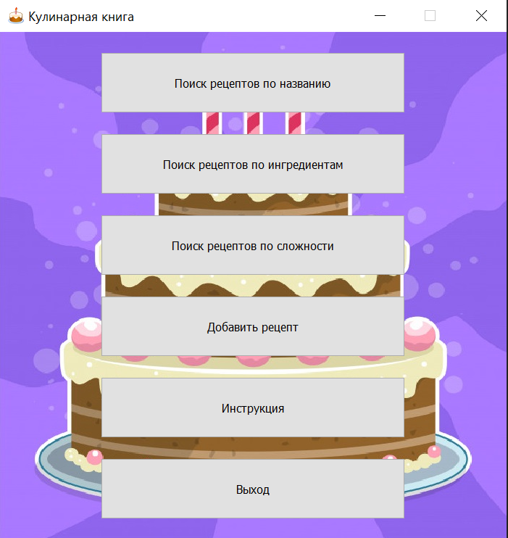

Slide 12
MyInformationWindow
Данный класс отвечает за показ инструкции. В отдельном окне пользователь увидит разные окна программы и как с ними взаимодействовать.

Slide 13
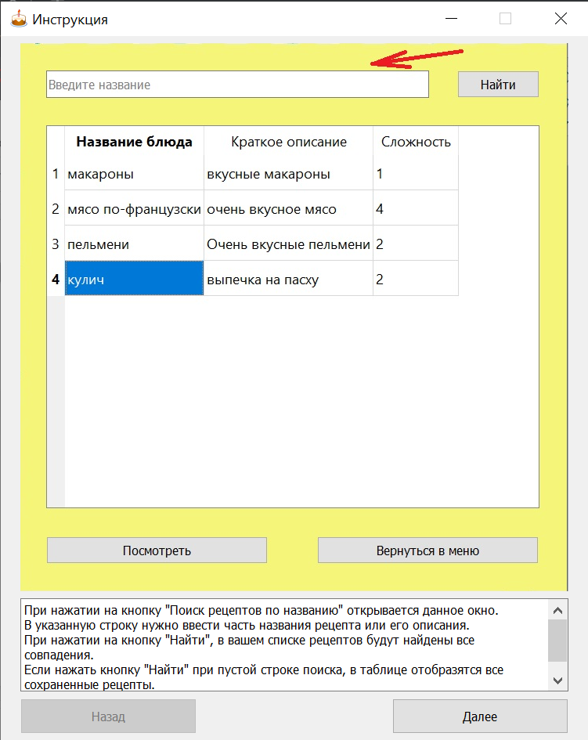
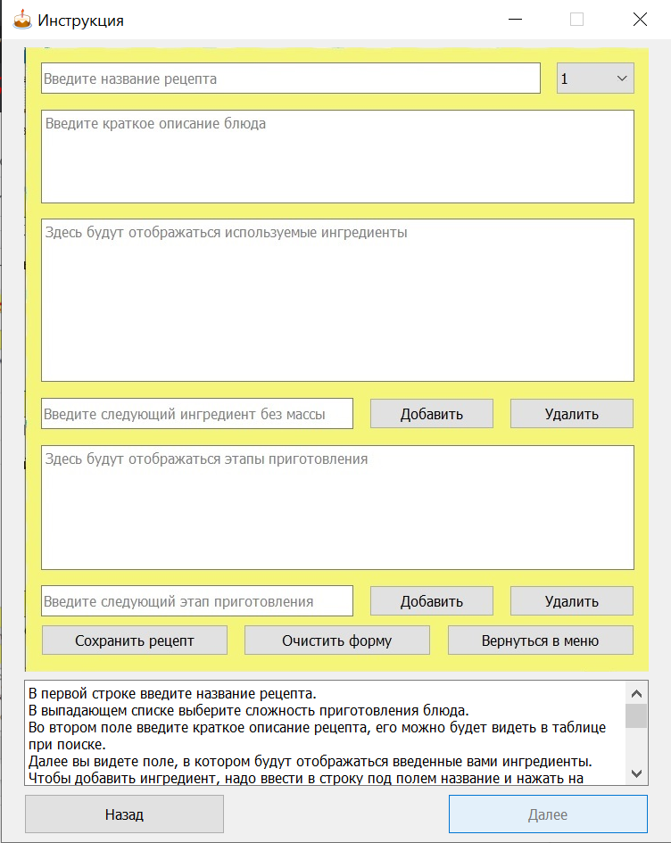

Slide 14
MyAddReceptWindow
Данный класс отвечает за окно добавления рецепта в базу данных. Представляет из себя форму для заполнения, которая далее отправляет полученные данные в базу.

Slide 15
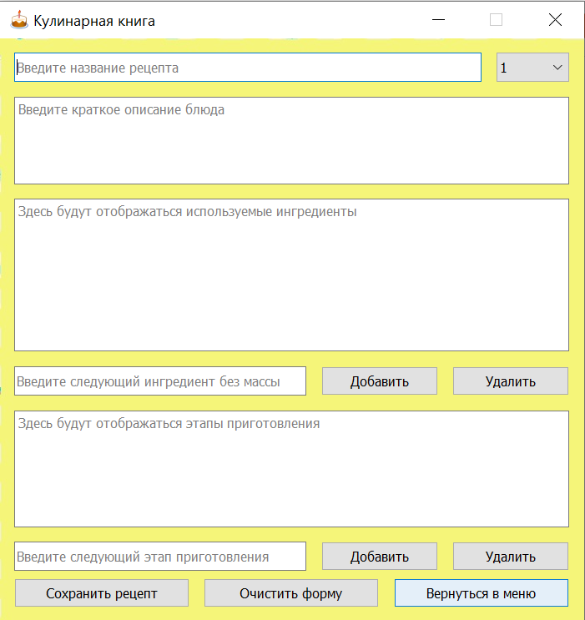

Slide 16
MyViewWindow
Данный класс отвечает за окно демонстрации таблицы. Пользователь в отдельную строку вводит запрос в соответствие с выбранным режимом поиска и видит результаты поиска в этом окне.

Slide 17
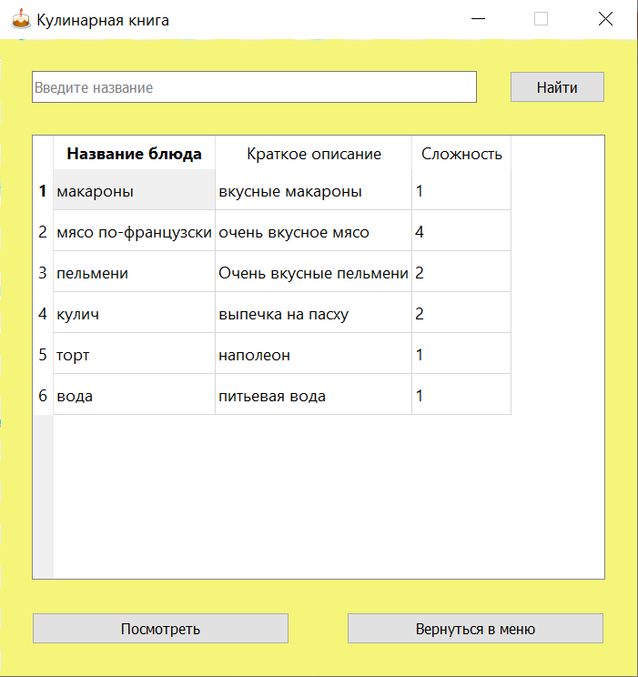

Slide 18
MyViewReceptWindow
Данный класс отвечает за показ пользователю рецепта. В окне расположены виджеты для показа описания блюда, требуемых ингредиентов и этапов приготовления, а в заголовке окна - название блюда и его сложность.

Slide 19
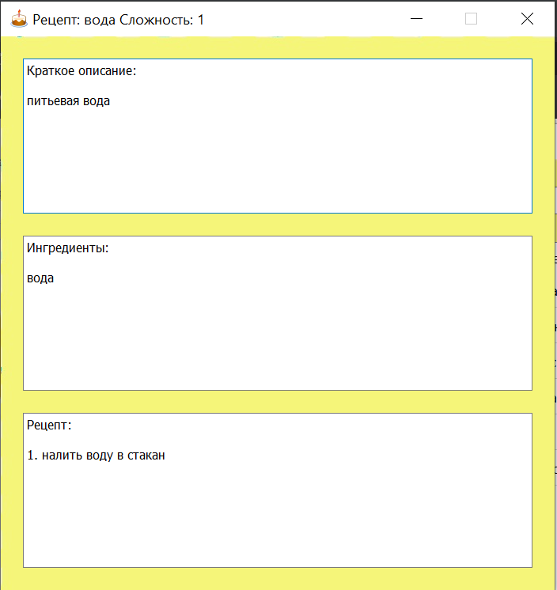

Slide 20
MyExitMessageBox
Данный класс отвечает за диалоговое окно. Встроенные диалоговые окна не удовлетворяют полностью мои потребности, поэтому я на основе QMessageBox реализовал нужные мне функции этого окна.

Slide 21
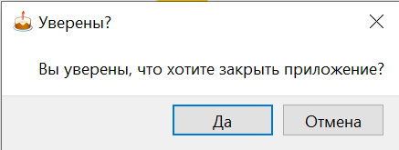
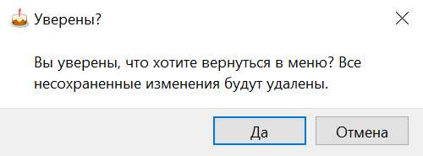
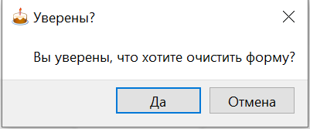
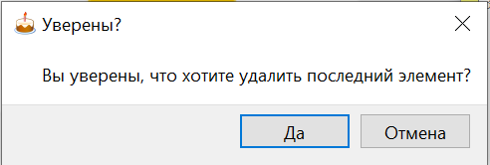

Slide 22
ВЫВОДЫ ПО РАБОТЕ
В ходе своей работы я создал приложение, которое решает проблему поиска и хранения рецептов. Кроме того, я получил практические навыки в проектировании архитектуры кода и написании комментариев к нему.

Slide 23
ВОЗМОЖНОСТИ ДОРАБОТКИ И РАЗВИТИЯ
улучшить систему поиска
улучшить визуальную составляющую
улучшить систему взаимодействия с пользователем
сделать базу данных глобальной
добавить возможность автозаполнения полей в форме добавления рецепта
добавить возможность добавлять в рецепт картинки, видео

Slide 24


